Slide 1
Fundição
Georgia Cavalli e Maria Eduarda Quissini Dias
Introdução à Engenharia Mecânica | EMC | Centro Tecnológico 2017-1

Slide 2
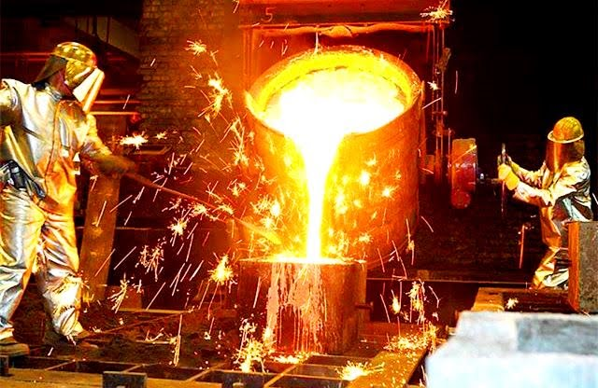
O que é?
Material líquido → Molde → Solidificação → Peça

Slide 3
Vantagens
Simplicidade;
Economia;
Grande escalas;
Peças de geometria complexa.

Slide 4
Desvantagens
Elevadas tensões residuais;
Microporosidade;
Variações de tamanho de grão;
Menos resistência e ductilidade.

Slide 5
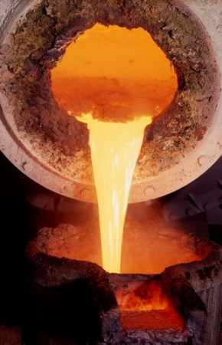
Fabricação
1) Fabricação do modelo;
2) Confecção do molde;
3) Fabricação do macho
4) Drenos;
5) Fusão;
6) Vazamento;
7) Esfriamento e solidificação;
8) Desmoldagem;
9) Rebarbação;
10) Acabamento e limpeza.

Slide 6
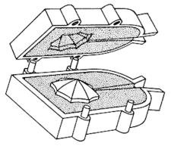
Fabricação
1) Projeto do Modelo
Construção de um modelo com o formato aproximado da peça a ser fundida. Pode ser feito de madeira, alumínio, aço, resina plástica e até isopor.
2) Confecção do Molde
O molde é o dispositivo onde o metal fundido será despejado para a obtenção da peça desejada. Geralmente é composto de areia e aglomerantes.

Slide 7
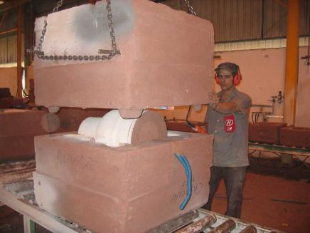
Fabricação
3) Fabricação do macho
Macho é o dispositivo que tem a finalidade de formar os vazios, furos e reentrâncias da peça. São dispostos nos moldes antes que eles sejam fechados para receber o metal líquido.
4) Drenos
Os drenos são pequenas “sobras” na feitura dos moldes de fundição para que seja possível expulsar o ar e possíveis contaminações após o material fundido preencher as cavidades.

Slide 8
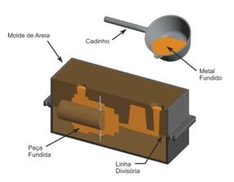
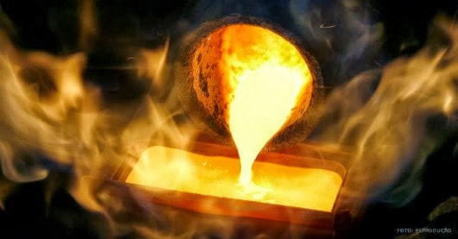
Fabricação
5) Fusão
É a etapa em que os metais ou ligas metálicas passam do estado sólido para o estado líquido.
6) Vazamento
É o enchimento do molde com o metal fundido.

Slide 9
Fabricação
7) Esfriamento e solidificação
É a etapa mais crítica do processo, já que um esfriamento excessivamente rápido pode provocar tensões mecânicas na peça.
8) Desmoldagem
É a retirada da peça já solidificada do molde, podendo ser realizada manualmente ou por processos mecânicos.

Slide 10
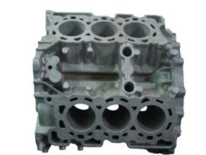
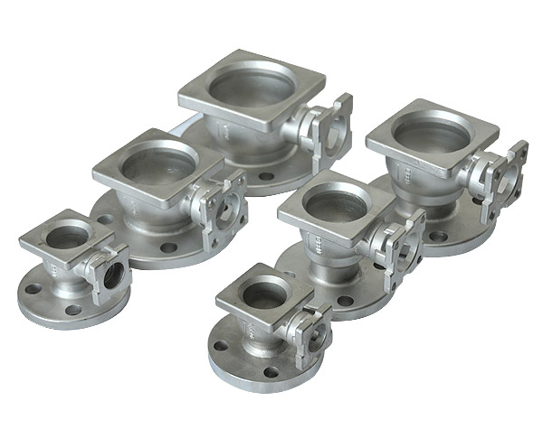
Fabricação
9) Rebarbação
É a retirada dos canais de alimentação, massalotes e rebarbas que se formam durante a fundição.
10) Acabamento e Limpeza
É realizada para a retirada das incrustações de areia e pontas da peça.

Slide 11
RESUMO

Slide 12
Outros métodos de fundição

Slide 13
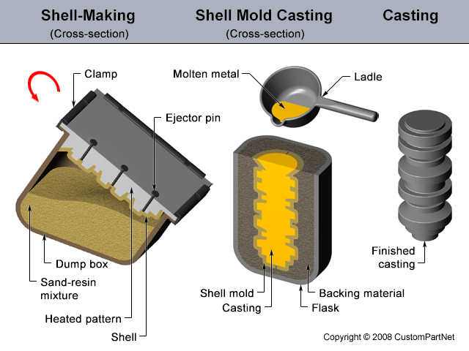
Moldagem em Casca/Shell molding
Molde em areia sobre um modelo de metal;
Menor quantidade de material;
Melhor acabamento;
Processo mais caro que o convencional.

Slide 14
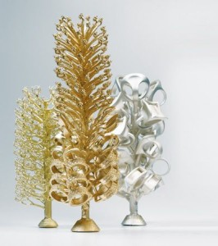
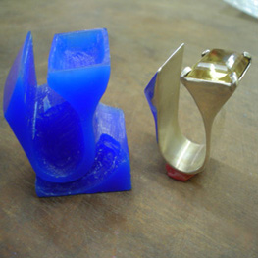
Fundição por Cera perdida

Slide 15
Fundição por Cera Perdida
As vantagens desse processo é que podem ser produzidas várias peças em série com alto grau de detalhamento e praticamente acabadas;
A desvantagem é que o tamanho das peças é limitado.

Slide 16
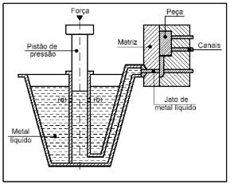
Fundição por Injeção
Metal é bombeado para dentro do molde;
Matriz é resfriada com água;
Resfriamento mais rápido;
Maior detalhamento;
Excelente acabamento;
Moldes necessitam de maior resistência.

Slide 17
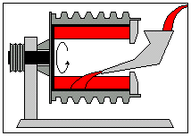
Fundição por Centrifugação
Molde permanece girando;
Vazamento mais eficiente;
Mais caro que o processo normal;
Usado para fabricação de tubos.

Slide 18
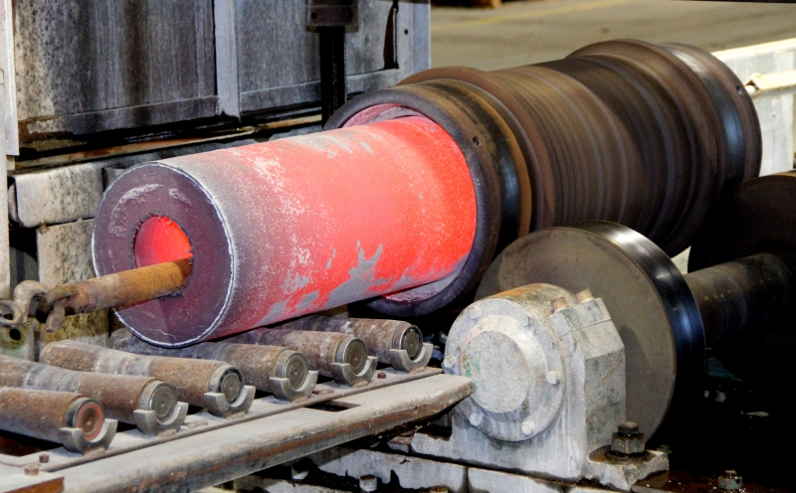

Slide 19
Processos Complementares
Conformação mecânica;
Usinagem;
Soldagem;
Cortes de canais;
Tratamento térmico.

Slide 20
Fundições em SC
CRM Fundições de Metais – São José;
Precicast Fundição de Precisão – São José;
Fundição Biguaçu – Biguaçu;
Fundição Hernandez de Itajaí – Itajaí;
Tupy S.A – Joinville.

Slide 21
OBRIGADA PELA ATENÇÃO!

